Slide 1
LPO Hjärta-kärl
Region västmanland
Charlotta Hammar, kardiolog, sektionsansvarig överläkare Västerås

Slide 2
LPO: Varför och till vad?
Nätverk
  Forum för gemensamma frågor inom våra specialiteter mellan sjukhusen och mot primärvård
  Samverkansdokument mellan slutenvård-primärvård
  För information till och från NPO, RPO.
Sammankallas vid behov
Utgör stommen i arbetsgrupper för implementering av riktlinjer/vårdförlopp

Slide 3
Lokala programområdet hjärta-kärl
Charlotta Hammar, sektionsansvarig kardiolog, Medicinkliniken Västerås
Fjalar Elvarsson, verksamhetschef, överläkare, Kärlkirurgen Västerås
Jalal Amin, kardiolog, Köping
Azad Dilan, kardiolog, Sala
Hanna Cederberg, allmänläkarkonsult hjärta-kärl
Petter Ahlroth-Pind, allmänläkarkonsult hjärta-kärl
Sari Puttonen, processledare PSV hjärtsvikt, NAG hjärtsvikt

Slide 4
Införande av vårdförlopp nydebuterad hjärtsvikt
Sari Puttonen, processledare
Tvärprofessionell arbetsgrupp bestående av fysioterapeuter, sviktsjuksköterskor, hjärtläkare från våra sjukhus, läkare och verksamhetschef för fysiologkliniken samt allmänläkarkonsulter och representant för vårdvalet.
Sammanlagt runt 12 personer.
Träffar ett par ggr i terminen, via teams och delvis i grupp.

Slide 5
Arbetsuppgifter
Besvara remissversionen av PSV hjärtsvikt
GAP-analys av den färdiga versionen
  Räkna på antal patienter i Västmanland – vad kan vi förvänta oss?
  Diskussion kring flaskhalsar
Vem ska göra vad?
Hur ska information nå ut?

Slide 6
Flaskhalsar och brister
Väntetider till ekokardiografiundersökning
För lång tid till full behandling är etablerad
Fysioterapeut-ledd bedömning och träning
Brist på allmänläkare

Slide 7
Räkna på antal patienter- vad kan vi förvänta oss?
Västmanland har 250.000 invånare
Incidens hjärtsvikt: 0,4% 1000 patienter/år
Vi räknar med hälften in i vårdförloppet

Slide 8
Räkna på antal patienter- vad kan vi förvänta oss?
Patienterna finns redan idag
Ekokardiografi görs idag också
Patienterna finns redan idag
Ekokardiografi ska göras på dessa patienter ändå
Skillnaden är tiden! Med snabbare remissvägar och mål om att nå full behandling inom viss tid kan förhoppningsvis patienterna förbättras snabbare.
Realistiskt att tro på en successiv ökning.
Behov av fler biomedicinska analytiker för eko-undersökningar, fler fysiologer, fler fysioterapeuter.

Slide 9
Våra lösningar:
Särskild markering i remiss för ekokardiografi
Sjukhusbaserad hjärtsviktsmottagning
  Remiss från primärvård till medicinmottagning/hjärtmottagning.
  Hjärtsviktssköterska och kardiolog kallar patienten inom 2 veckor för besök
  Upptrappning av hjärtstärkande läkemedel varannan vecka
  Kontakt med fysioterapeut och bedömning/träning i anslutning till sviktmottagningen.
Utremittering när utredning är klar och behandlingsmål uppnådda.

Slide 10
Att göra nu:
Nå ut med information om vårdförloppet!

Slide 11
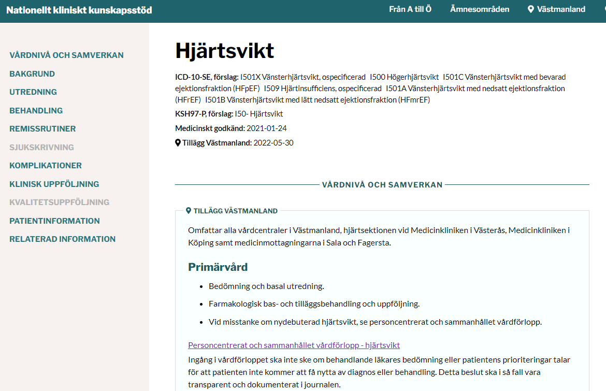

Slide 12
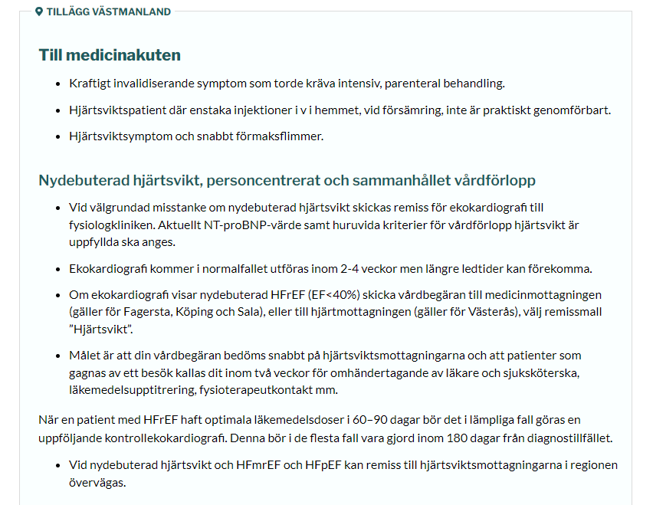

Slide 13
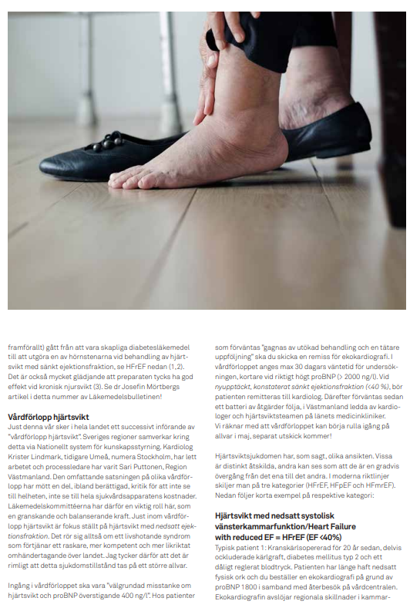


Informationsvägar:
Läkemedelsbulletinen

Slide 14
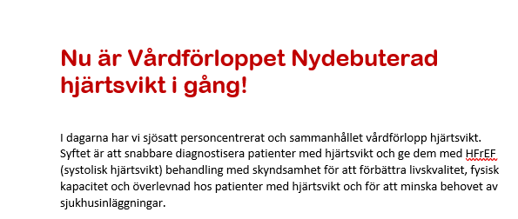
Att göra nu:
Nyhetsbrev till primärvården
Information till Medicinklinikerna
Föreläsningar för primärvård, ST-läkare, AT-läkare

Slide 15
Kvinna 71 år
Tilltagande andfåddhet sedan 6 månader
2 maj till vårdcentralen. Undersökning, prover.
4 maj: högt proBNP-värde. Remiss för ekokardiografi
18 maj: Ekokardiografi: nedsatt pumpkraft, hjärtsvikt
19 maj: Remiss från familjeläkare till hjärtmottagningen. Påbörjar sviktmediciner
30 maj: Besök på hjärtmottagningen med läkare och sköterska. Fortsatt och upptrappad behandling.

Slide 16
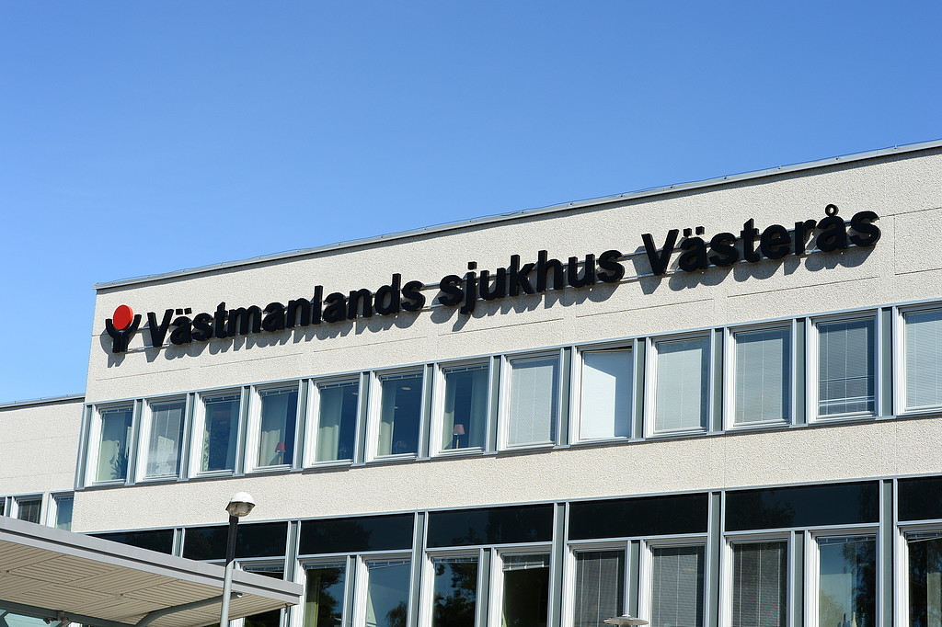
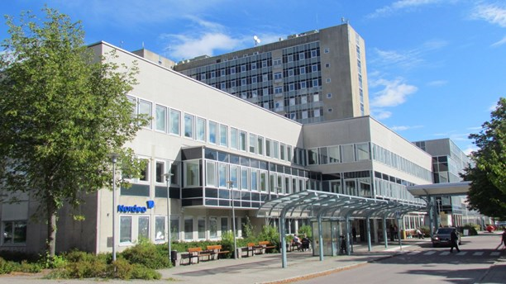

Tack!

